Slide 1
BitBook
최운영
정진솔
박정아
Social Network Service Bit Book

Slide 2
프로젝트 소개
프로젝트명
소셜네트워크서비스 Bit Book
프로젝트 내용
기존 소셜 네트워크 서비스의
장점들을 부각하여
개선할 점을 수정하고
구성원 각자 원하는 기능을 추가하여
SNS 페이지 구축
구성원 및 역할
9페이지 참조
Social Network Service Bit Book

Slide 3
목차
1/8
개발 배경
개발 목표
개발 일정
개발 환경
DB 설계
업무 분담
구현된 페이지

Slide 4

개발배경
2/8
소셜 네트워크 서비스의
장점들을 합쳐
Bit Book 구현

Slide 5




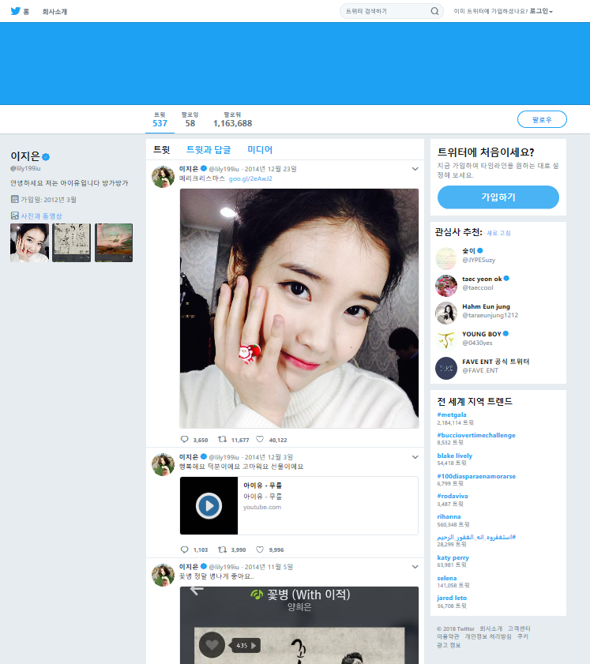
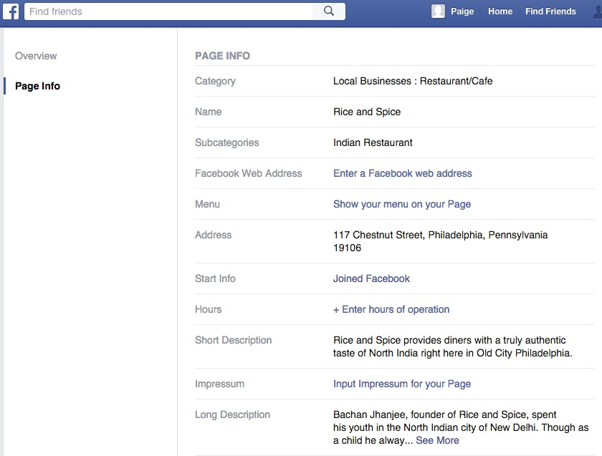
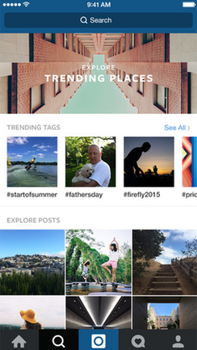
개발목표
3/8
Easy GUI
Detail Info
Communication
몰라

Slide 6
개발일정
4/8
Day 1
Day 2
Day 3
Day 4
DB Table 설계
HTML UI 설계
게시글 등록 1/3
친구 요청
로그인
게시글 등록 2/3
친구 검색
회원가입
게시글 등록 3/3
개인정보 페이지
이메일 인증
Day 5
Day 6
Day 7
친구목록
알림
게시글 리스트
검색엔진
소셜 로그인
개인정보 이미지
프로필 이미지
알림 테스트
댓글 수정
게시글 삭제
기능 테스트
발표

Slide 7
개발환경
5/8
Tools
Library
API
Eclipse Jee Oxygen
Visual Studio Code
Sqldeveloper
Balsamiq Mockups 3
Aquerytool.com
activation
cos-05Nov2002
gson-2.8.2
jsoup-1.11.2
jstl-1.2
Mail
mybatis-3.2.8
Ojdbc6
Naver ID Login
Naver Captcha
UI Framework
Material Kit
sitemesh-3.0.1
Bootstrap 4
Language
DB
Server
Java 8 HTML
Modern Javascript (es6) CSS
Node.JS
JSP (server-side)
Oracle Database 11
Tomcat9

Slide 8
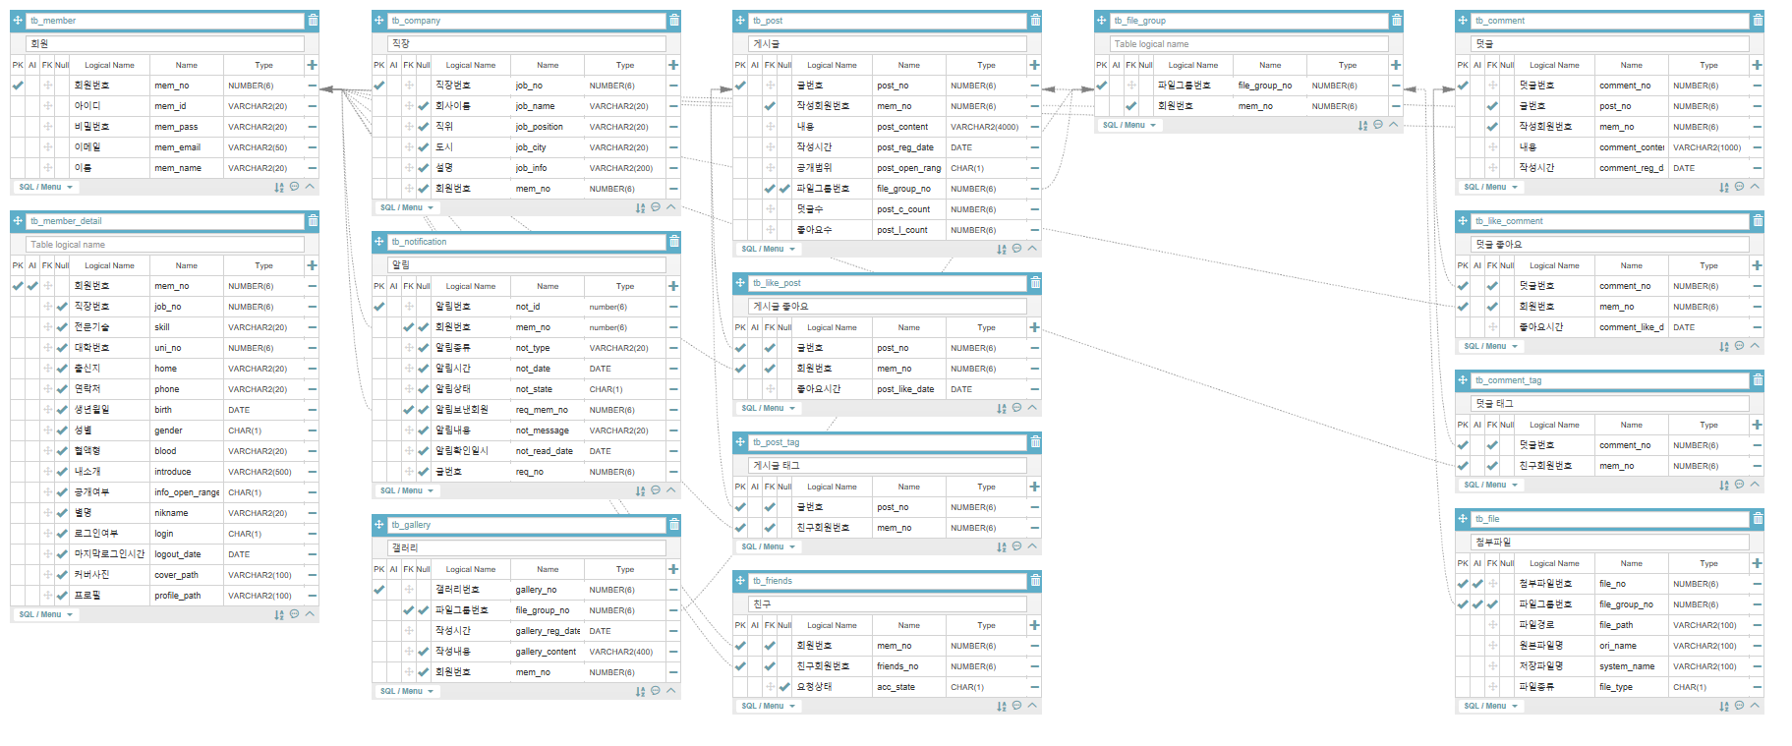
DB설계
6/8

Slide 9
업무분담
7/8
C h o I
J u n g
P a c k
Friends
Personal Data
Notification
Post
Comment
Tag
Image Attach
Search
Join
Login
Social Login
user management

Slide 10
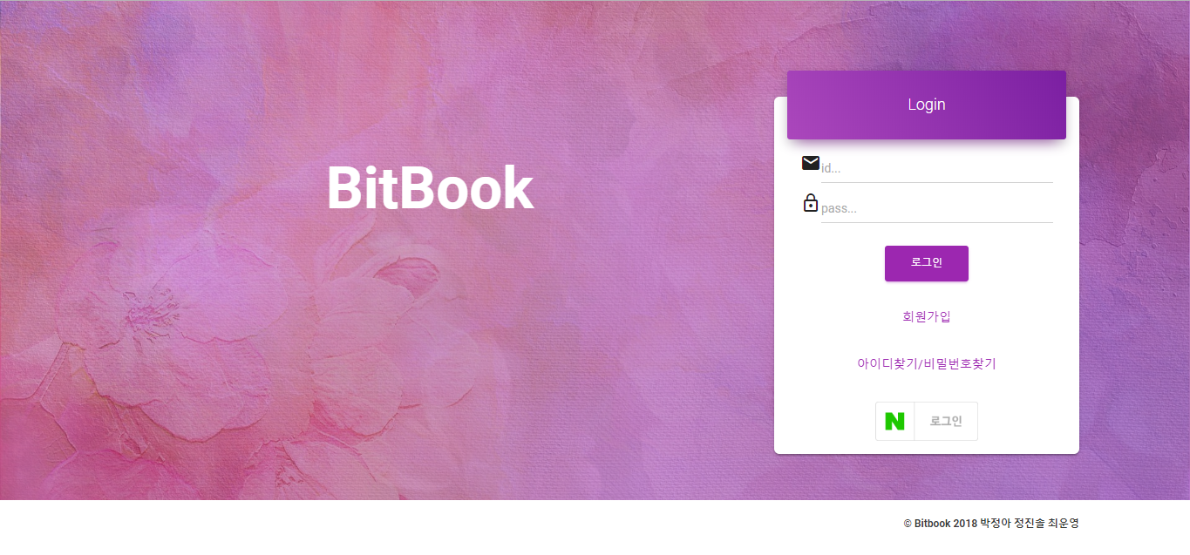
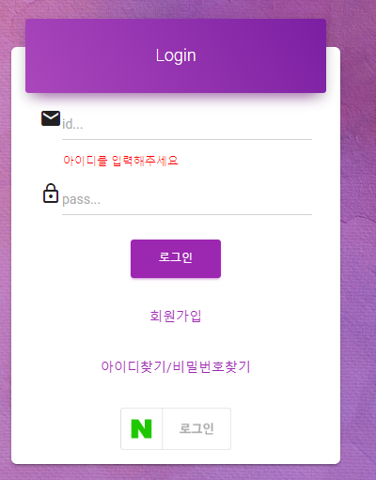
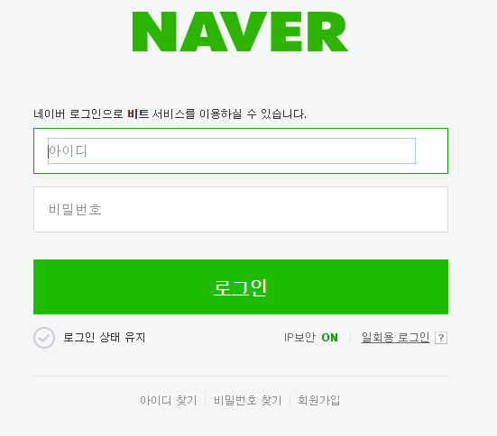
구현된 페이지
박정아
로그인
잘못된 아이디/비밀번호 입력 시 화면 하단 에러 표시
전체,친구,개인만 설정가능
소셜로그인 API 활용 ( 네이버)

Slide 11
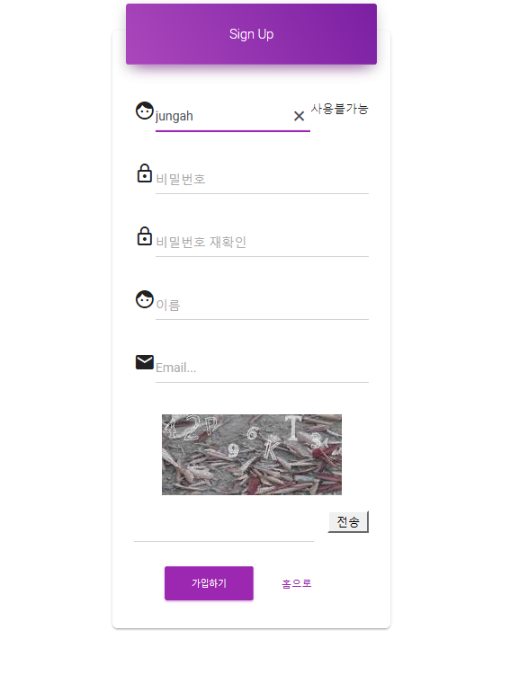
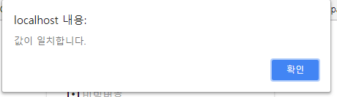
구현된 페이지
박정아
회원가입
Ajax를 활용한 아이디 중복 체크
각 입력 항목에 대한 유효성 체크 및 경고창 띄우기
API를 활용한 네이버캡차 기능

Slide 12
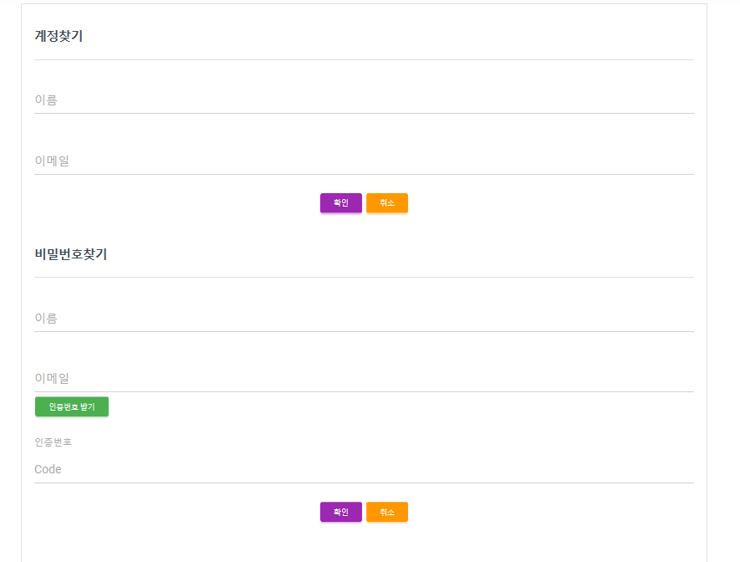
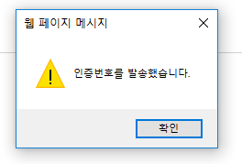
구현된 페이지
박정아
계정찾기
가입시 입력한 이름과 동일한 이메일 입력시에만 아이디 alert창이 뜸
가입시 입력한 이메일과 이름을 입력해야 인증코드가 발송됨. 코드 입력후 비밀번호를 찾을 수 있음

